Slide 1
고객관리 > 구매사 사이트관리

Slide 2

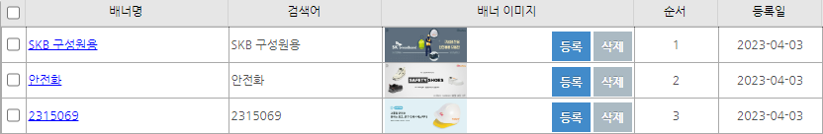
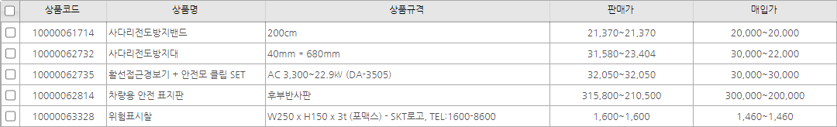
고객관리 > 구매사 사이트관리
구매사 사이트관리
구매사 사이트관리 기본화면
박동혁
구매사 사이트관리
OK플라자 구매사 사이트는 고객별 특성에 맞는 맞춤형 서비스를 제공합니다.
구매사 사이트명을 등록 후 CSS, 로고 및 전시할 공사(고객)유형을 선택하여 [최종전시] 하면 공사(고객)유형에 해당되는 고객사에게 밎츰향 페이지가 제공됩니다.
OK플라자(기본) 사이트 제외하고 이미 다른 사이트에 공사(고객)유형이 선택되어 있다면 중복 선택될 수 없습니다. (기본사이트는 사이트 전시 공사유형이 없고 )
메인 [미리보기]를 통해 전시할 사이트를 미리보실 수 있고 [최종전시] 버튼을 클릭해야 최종반영 됩니다.
구매사 사이트를 신규등록하거나 수정할 경우 구매사 사이트명 위에 [수정중인 상태]로 표기가 되고 [최종전시 상태로 초기화]나 [최종전시] 처리하시면 [최종전시 상태]로 표기 됩니다.
수정중인 상태
• 구매사 사이트명 * | OK플라자(기본) ˅
신규생성
수정
삭제
OK플라자 일반구매사를 대상으로 합니다.
• 구매사 CSS 색상 * | Default (#0000010) ˅
• 사이트 로고 * 로고 사이즈: 가로 가변 * 세로 50
등록
배너이미지
추가
삭제
• 메인 배너 * 배너 사이즈: 가로 820 * 세로 270
• 공사(고객) 유형 * | HNS 개통공사(3군), HNS_SKB 개통공사, HMS_SKB 개통공사 (POST), HNS_충전사업, HNS_케이블 고객
공사유형 선택
• 추천상품 *
추가
삭제
미리보기
최종전시 상태로 초기화
최종전시

Slide 3
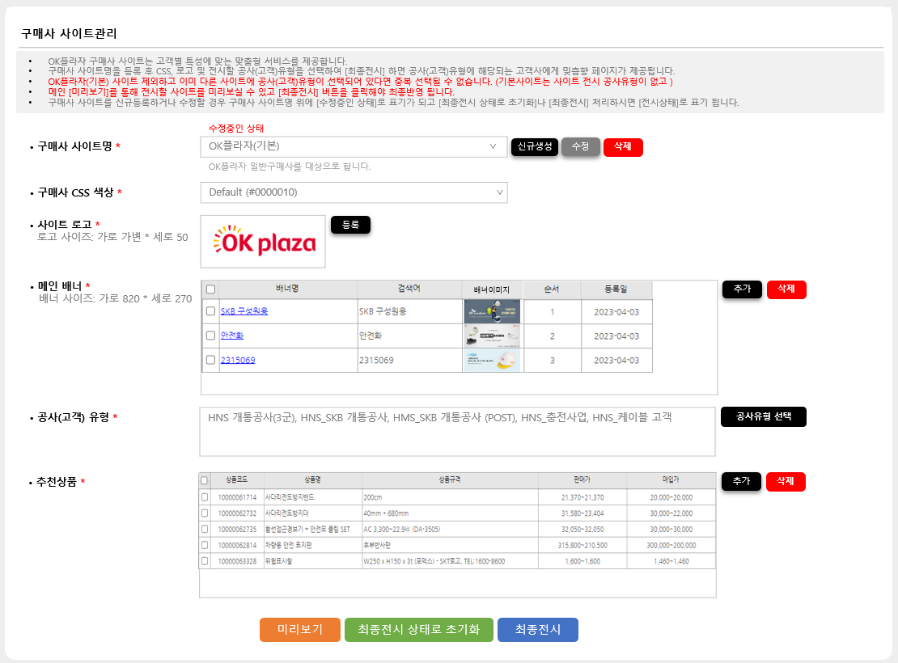
고객관리 > 구매사 사이트관리
구매사 사이트관리
구매사 사이트를 구성를 대표하는 구매사 사이트명 등록 및 관리
박동혁
1
2-1
NO. | Description
1 | 구매사 사이트 구매사에 전시되는 CSS, 로고, 메인베너, 추천상품를 설정
2 | 구매사 사이트명 [신규생성]버튼을 이용 구매사 사이트명을 등록함.(OK플라자 기본은 Default로 세팅되어 있음) [수정] 버튼을 이용하여 구매사 사이트명 및 설명을 수정함 [삭제]버튼을 구매사 사이트명을 삭제합니다. 삭제한 사이트의 공사유형의 구매사는 OK플라자(기본)의 사이트를 따라감 구매사 사이트명의 콤보박스를 변경하면 아래 CSS, 로고, 배너 등이 사이트 설정된 값으로 보여짐 콥보박스 아래는 구매사 사이트명의 설명이 보여짐 OK플라자(기본) Default 등록 중이거나 수정 중인 상태의
2-1 | 구매사 사이트 상태 구매사 사이트 상태가 수정 중이면 “수정중인 상태”로 표기되고 최종전시 된 상태면 “최종전시 상태＂로 표기됨
3 | 구매사 CSS색상 5가지 구매사 CSS색상을 선택 디자인팀에서 정의해 줘야 함 Default : 선택
최종전시 상태
OK플라자(기본)은 삭제하실 수 없습니다.
닫 기
2
선택된 구매사 사이트를 삭제하시면 해당 공사유형 구매사는 OK플라자(기본)에 설정되어 있는 사이트를 따라갑니다.
해당 구매사 사이트를 삭제 하시겠습니까?
3
저장
취소
선택된 구매사 사이트를 삭제하시면 해당 공사유형 구매사는 OK플라자(기본)에 설정되어 있는 사이트를 따라갑니다.
해당 구매사 사이트를 삭제 하시겠습니까?
저장
취소
X
구매사 사이트명
구매사 서비스 사이트를 구분짓는 명을 등록합니다.
OK플라자(기본)사이트는 삭제할 수 없고 삭제된 공사유형의 고객사들은 OK플라자(기본)의 구매사 사이트를 따릅니다.
* 구매사 사이트명 | 최소 2자리, 최대 30자리
설명
저 장
닫 기

Slide 4
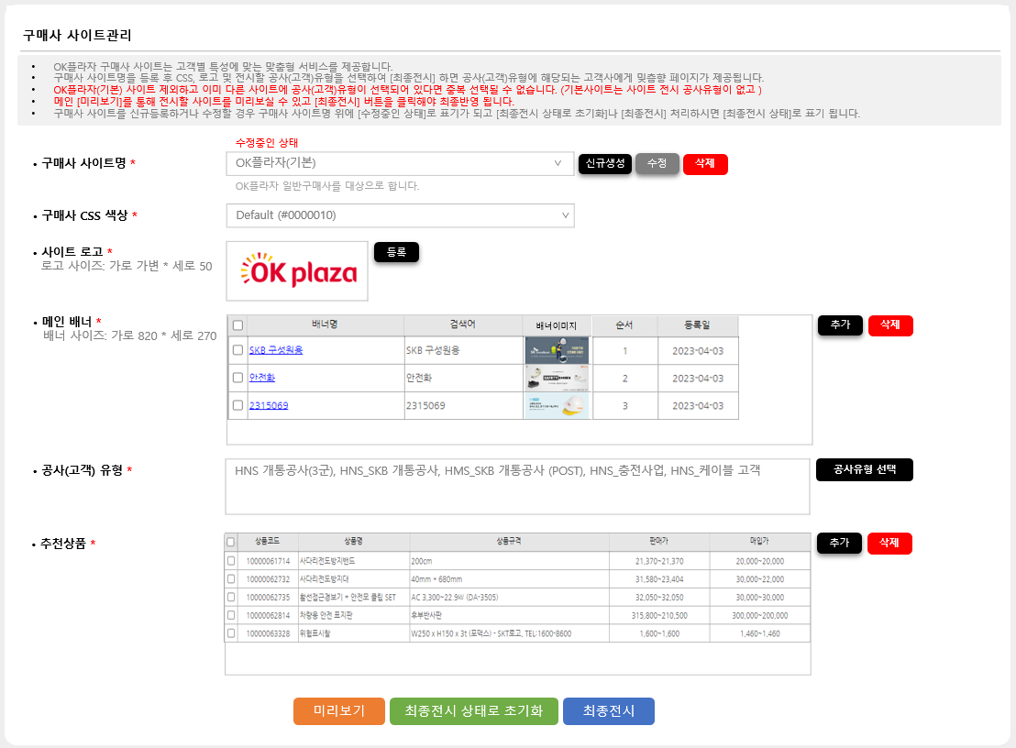
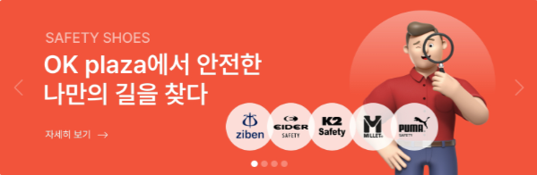
고객관리 > 구매사 사이트관리
구매사 사이트관리
사이트 로고와 배너 관리
박동혁
X
NO. | Description
1 | 사이트 로고 구매사 좌측 상탄에 들어가는 로고 이미지를 등록(필수)
2 | 메인 배너 배너명은 배너를 구분짓기 위한 명칭 검색어는 배너 클릭 시 통합검색으로 검색되 어 조회순서는 배너가 슬라이딩되는 순서 배너는 최대 5개까지 추가 가능 배너명 클릭 시 배너 수정레이어 팝업 호출
2-1 | 메인 배너 레이어 팝업 등록 시 모두 필수조건임 저장 시 모든 필드 Validaion 체크
사이트 로고
사이트 좌측 상단에 위치하는 로고 이미지를 등록합니다.
로고 사이즈는 가로는 가변이고 세로는 50px로 맞춰 등록합니다.
파일은 이미지(jpg, jpeg, png, gif)만 등록 가능합니다.
등 록
닫 기
1
메인배너는 최대 5개까지 추가할 수 있습니다.
2
닫 기
2-1
X
메인 배너
구매사 메인 배너를 등록합니다.
검색어는 배너 클릭시 통합검색으로 검색되어 조회 됩니다.
배너 이미지 사이즈는 가로 820, 세로 270 를 반드시 지켜서 등록해 주십시오
배너는 1개 이상 최대 5개까지 등록 가능합니다.
* 배너명 | 최소 2자리, 최대 30자리
* 검색어 | 최소 2자리, 최대 30자리
* 순서 | 1
X
* 배너 이미지 가로*세로: 820*270
배너 이미지
등록
구매사 메인페이지의 상단 콘텐트 영역의 배너 이미지를 등록합니다.
배너 사이즈는 가로는 820px, 세로는 270px로 맞춰 등록합니다.
파일은 이미지(jpg, jpeg, png, gif)만 등록 가능합니다.
저 장
닫 기
등 록
닫 기

Slide 5

고객관리 > 구매사 사이트관리
구매사 사이트관리
사이트 공사유형과 추천상품 관리
박동혁
NO. | Description
1 | 공사유형 사이트에 전시할 대상 구매사 선택(공사유형은 구매사와 연결되어 있음) OK플라자(기본)의 사이트는 공사유형을 추가할 수 없다 선택된 공사유형은 “,”로 구분되어 표기
1-1 | 구매사 공사유형 레이어팝업 이미 선택된 공사유형은 체크되어 표기됨. 이미 다른 사이트에 연결되어 있는 공사유형은 선택하지 못한다.(비횔성화) EX: SKT A망
2 | 추천상품 추천상품에 추가된 상품 리스트 체크된 상품 삭제 처리 판매가(매입가)가 MIN가 MAX가 같다면 하나로 다르다면 ㅇㅇㅇ~ㅇㅇㅇ로 표기
2-1 | 추천상품 조회 레이어 팝업 부모페이지의 공사유형과 연결된 상품조회 이미 추가된 상품은 저장 불가
1
2
OK플라자(기본)은 공사유형을 선택할 수 없습니다.
닫 기
1-1
X
구매사 공사유형
X
2-1
추천상품 조회
설정하는 구매사 사이트는 아래 선택된 공사유형 구매사에 전시됩니다.
공사유형을 체크하시고 [저장] 버튼을 누르시면 진열정보는 저장 되고 부모페이지의 진열할 공사유형에 표기 됩니다.
이미 추가된 공사유형은 선택할 수 없습니다.
구매사 메인에 추천할 상품을 전시합니다.
상품은 반드시 3개 이상 최대 10개 까지 등록가능합니다.
조회되는 상품은 사용가능하고 공사유형에 진열되는 상품만 조회됩니다. (만약 상품이 조회되지 않는다면 상품이 공사유형에 포함되어 있는지 살펴 주십시오)
그룹 | 공사유형
□ SKT 무선 | □ SKT A망 | □ 네트웍 운용(ONS) | □ SKT A망
 | □ SKT 사급 | □ SKT 운용/유지보수 공사
□ 부대자재 | □ SKT A망 부대물자 | □ SKT 수도권기지국 | □ SKT 수도권인빌딩
 | □ SKT 수도권중계기 | □ SKT 수도권지하철
□ SKT 유선 | □ SKT 전송선로 | □ SKT 전송장비시설 | □ SKT ICT 공사
□ SKT 수주 | □ SKB SKT수주공사 | □ 네트웍 운용(ONS) | □ SKT A망
□ SKB 유선 | □ SKB 1군 | □ SKT 2군 | □ SKB 사급
 | □ SKB BCN공사 | □ SKB FTTH전환공사 | □ SKB 지장이설공사
 | □ T브로드 | □ SKB 사급 (기업회선)
□ SKB 개통 | □ SKB 개통공사(3군) | ■ HNS 개통공사(3군) | ■ HNS_SKB 개통공사
 | ■ HNS_SKB 개통공사(POST) | ■ HNS_충전사업 | ■ HNS_케이블 고객
□ SKB 장비 | □ SKB 전송망장비공사 | □ SKB 가입자망장비공사
□ 신규사업 | □ 제조/가공_부속 | □ 수주공사 | □ 안전(OKSafety)
 | □ 안전(OKPlaza) | □ 소방공사(SKT) | □ 건설
 | □ 전기차충전 | □ MRO | □ IDC
 | □ LG U+ | □ OK 스토어
상품명 |  | 상품규격
상품구분 | 전체 ˅
2-2
□ | 상품코드 | 상품명 | 규격 | 구분
□ | 2217976 | 통합전원함(6회로) | IELB(30A), | 지정
□ | 2217977 | 분기전원함(30A) | MCCB 30A, 분기단자(Plug | 일반
□ | 2217982 | 통합전원함(4회로) | IELB(20A), Plug단자대(10P) | 안전
□ | 2217983 | 전원단자함(MCCB) | MCCB(BS 20A) | 안전KCS
□ | 2217984 | 분기전원함(50A) | MCCB 50A, 분기단자 | 보안
□ | 2218483 | 통합전원함(6회로) | 통합전원함(6회로) | 등록
이미 추가된 상품입니다.
저 장
닫 기
저 장
닫 기
닫 기

Slide 6
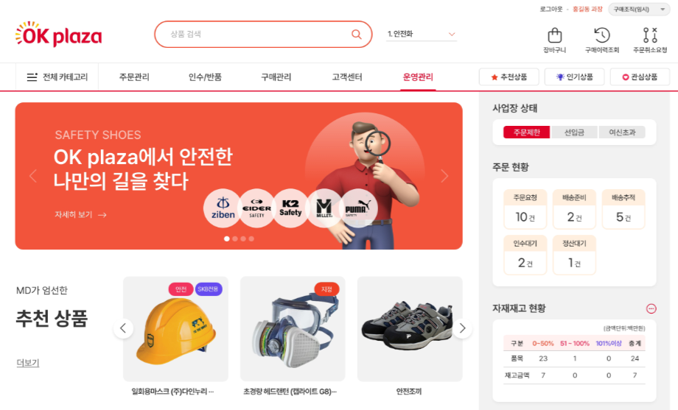
고객관리 > 구매사 사이트관리
구매사 사이트관리
사이트관리 미리보기 및 최종전시
박동혁
NO. | Description
1 | 미리보기 미리보기를 위해서는 Validation 체크 후 미리보기 창을 호출함
2 | 죄종전시 상태로 초기화 클릭 시 신규일 경우 “신규일 경우 최종 전시상태는 없습니다.” 메시지를 뿌림 수정일 경우 상단 구매사 사이트명에 “수정중인 상태”에서 “최종전시 상태”로 변경됨
3 | 최종전시 클릭 시 Valdation 체크 후 처리 처리 시 최종전시 상태로 변경됨
구매사 CSS 색상을 선택해 주세요
닫 기
사이트 로고를 등록해 주세요
메인배너는 최소 1개이상 등록해야 합니다. (최대 5개)
닫 기
닫 기
OK플라자(기본) 사이트를 제회하고는 공사유형은 반드시 선택해야 합니다.
1
2
3
닫 기
추천상품은 최소 3개이상 등록해야 합니다.(최대 20개)
X
닫 기
미리보기
최종전시 전 설정된 구매사 사이트 메인 일부를 미리보기를 통해 확인합니다.
닫 기

